Slide 1
CASO DIAGNÓSTICO POR IMAGEN-INFECCIOSAS
Caso tomado de la unidad de enfermedades infecciosas del Hospital Universitario de Elda.
Expuesto en el seminario de casos del día 29/03/2019.
LUIS F. DE MIGUEL RODRÍGUEZ 1463 GRUPO 13-14 TALLERES INTEGRADOS III

Slide 2
PRESENTACIÓN DEL CASO
ENFERMEDAD ACTUAL: Varón de 27 años que acude a urgencias con un cuadro de fiebre de hasta 38ºC, dolor abdominal en epigastrio que se extiende a hipocondrio derecho de 2 días de evolución. El dolor no se modifica con los movimientos posturales ni tampoco varia con la ingesta. El paciente refiere haber vomitado hasta 4 veces el día anterior al ingreso y no refiere diarrea ni odinofagia.
ANTECEDENTES: RAMc a contrastes yodados, no HTA, no DM y no DLP. Es un fumador de 1 paquete diario y bebedor ocasional. Padece trastorno antisocial en seguimiento por psicología. Posee antecedentes de abscesos hepáticos recurrentes a pesar de su drenaje realizados en el hospital de la Fe. Como tratamiento habitual toma omeprazol.
EXPLORACIÓN FÍSICA: Buen estado general, normocoloreado, normohidratado y normonutrido. Auscultación cardiopulmonar sin hallazgos patológicos. Exploración abdominal: abdomen globuloso con peristaltismo conservado blando, depresible y doloroso a la palpación en epigastrio e hipocondrio derecho. Tanto el Murphy como el Blumberg fueron negativos y no se palparon megalias ni masas. No presentaba edemas en miembros inferiores.
Constantes vitales: TA 120/70 mmHg, T 38,1ºC, FC:103 lpm.

Slide 3
PRESENTACIÓN DEL CASO
PRUEBAS COMPLEMENTARIAS:
Análisis de sangre: PCR de 44 mg/L, procalcitonina de 0,65 ng/ml, GOT: 60 UI/L GPT:97 UI/L. Hemograma y coagulación sin alteraciones.
Analítica de orina: parámetros dentro de la normalidad.
Radiografía de tórax: sin hallazgos patológicos.
Urocultivo y hemocultivos negativos.
Se decide en esta ocasión no realizar TAC debido principalmente a la alergia del paciente al contraste y a los numerosos ingresos previos. Se adjunta TAC de ingreso previo.

Slide 4
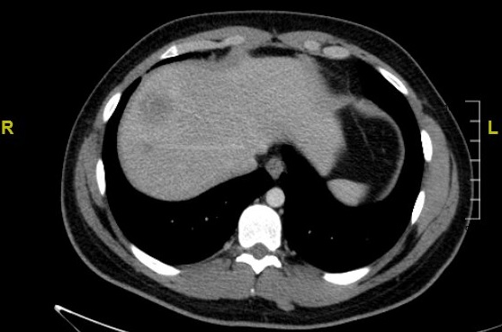
IMÁGENES

Slide 5
RESOLUCIÓN
En el hígado se identifican tres lesiones focales e hipodensas en el lóbulo derecho con realce capsular y edema asociado, en probable relación con abscesos piógenos.
DIAGNÓSTICO ACTUAL: SÍNDROME FEBRIL PROBABLEMENTE SECUNDARIO A RECURRENCIA DE ABSCESOS HEPÁTICOS

